Slide 1
การตลาด แบบ 4 P

Slide 2
1).ผลิตภัณฑ์(Product)
องค์ประกอบหลักดังกล่าวนี้เป็นผลผลิตของธุรกิจที่
นำเสนอแก่กลุ่มผู้บริโภค และยังเป็นปัจจัยที่มีผลต่อเนื่องกับ 3 องค์
ประกอบที่เหลืออีกด้วยทั้งนี้ การนำเสนอผลิตภัณฑ์ที่สามารถดึงดูด
ความสนใจของผู้บริโภคและอยู่เหนือคู่แข่ง ต้องอาศัยการพัฒนา
ผลิตภัณฑ์ (Product Development) เป็นกลไกสำคัญ เช่น การปรับปรุง
คุณภาพผลิตภัณฑ์การปรับส่วนที่ตอบสนองความต้องการของผู้บริโภค
มากขึ้นการออกแบบบรรจุภัณฑ์ที่ทันสมัย สะดุดตา และสะดวกต่อการ
บริโภคในสถานที่ต่างๆมากขึ้น

Slide 3
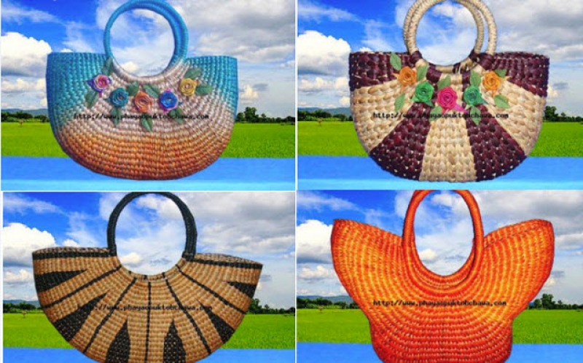
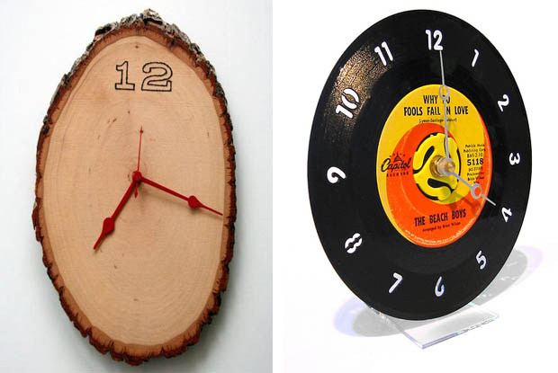
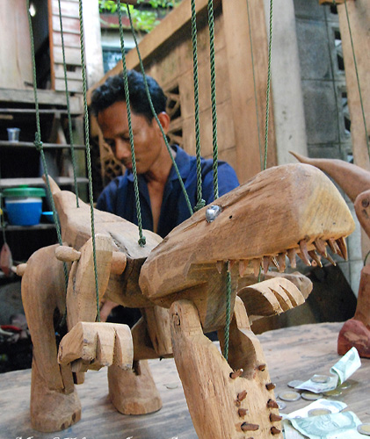
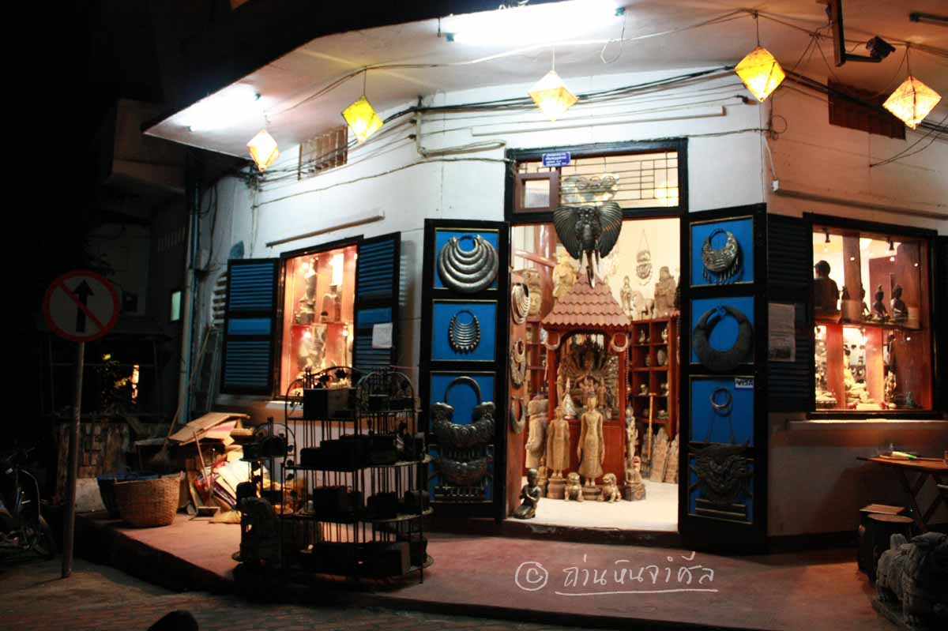

Slide 4
2).ราคา(Price)
องค์ประกอบดังกล่าวนี้มีความสัมพันธ์และระดับความต้องการ
ของตลาด (Demand)ทั้งนี้ได้มีการกำหนดกลยุทธ์ราคาเพื่อทำให้การนำเสนอ
ผลิตภัณฑ์ของธุรกิจได้รับเลือกจากผู้บริโภคในขณะเดียวกันก็สามารถสร้าง
ผลกำไรให้ธุรกิจได้ตามเป้าหมายกลยุทธ์ราคามีแนวทางการดำเนินการที่ต่าง
กันซึ่งขึ้นอยู่กับวัตถุประสงค์ ดังนี้
การกำหนดราคาโดยเน้นจุดยืนหรือภาพลักษณ์ผลิตภัณฑ์ เช่น
การกำหนดราคาสินค้าประเภทฟุ่มเฟือย อาทิ น้ำหอม ให้มีราคาสูงเพื่อรักษา
ระดับและลักษณะเฉพาะของสินค้านั้นตามการรับรู้ของผู้บริโภคว่าสินค้า
ประเภทนี้ต้องแพงจึงจะเป็นสินค้ายี่ห้อดังและไม่ใช่ของปลอมแปลงเป็นต้น

Slide 5
3) ช่องทางการจำหน่าย (Place)
องค์ประกอบดังกล่าวนี้ เป็นปัจจัยส่งเสริมการนำเสนอผลิตภัณฑ์
ไปสู่กลุ่มเป้าหมาย โดยเฉพาะอย่างยิ่งผลิตภัณฑ์ที่มีคุณภาพและเป็นที่ต้อง
การของกลุ่มเป้าหมายก็ยิ่งต้องอาศัยช่องทางการจำหน่ายที่มีประสิทธิภาพ
คำว่า ช่องทางการจำหน่ายที่มีประสิทธิภาพ หมายถึง ช่องทางการ
จำหน่ายที่สามารถนำเสนอผลิตภัณฑ์ ณ สถานที่ที่ผู้บริโภคสามารถซื้อได้
สะดวกที่สุดและในเวลาที่ผู้บริโภคต้องการ การทำให้ช่องทางการจำหน่าย
ผลิตภัณฑ์มีประสิทธิภาพนั้น ทำได้โดยการวิเคราะห์พฤติกรรมของผู้
บริโภคโดยเฉพาะเน้นที่การหาคำตอบ ว่าผู้บริโภคกลุ่มเป้าหมายนั้น
มีพฤติกรรมซื้อสินค้าอย่างไร เช่น ความบ่อย วัน และเวลาในการซื้อสินค้าการ
ประเภทของร้านที่จะซื้อสินค้า วิธีชำระเงินค่าซื้อสินค้า หรือ ความต้องการ
พิเศษเกี่ยวกับการซื้อสินค้า เป็นต้น ผลงานการวิเคราะห์ พฤติกรรมผู้บริโภค
จะเป็นปัจจัยสำคัญในการกำหนดช่องทาง การจำหน่ายสินค้าที่มีประสิทธิภาพต่อไป

Slide 7
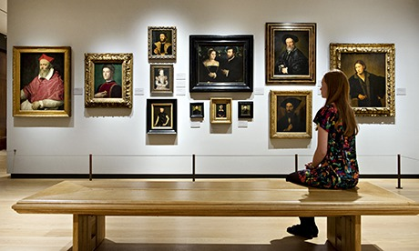

Slide 8
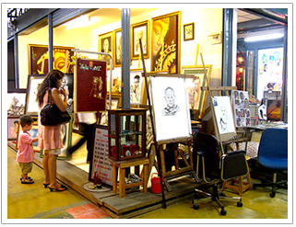

Slide 9
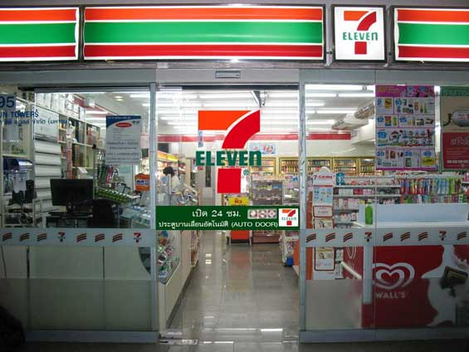

Slide 10
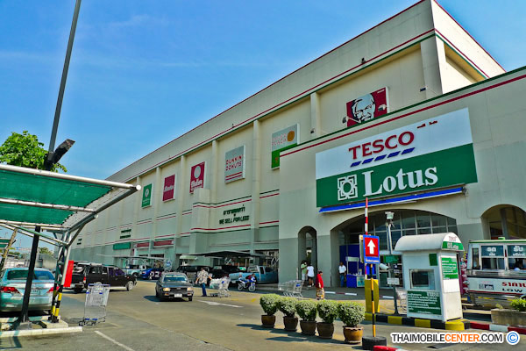

Slide 11
4)การส่งเริมผลิตภัณฑ์ (Promotion)
เป็นองค์ประกอบสำคัญในการโน้มน้าวให้ผู้บริโภคกลุ่มเป้าหมายสนใจ
วางใจ เห็นความสำคัญ อยากลอง หรือ ทดสอบ สินค้า
การส่งเสริมผลิตภัณฑ์มีลักษณะคล้ายกับการประชาสัมพันธ์ สินค้าหรือ
บริการโดยจะใช้สื่อ (Media) ประเภทต่างๆเป็นช่องทางการโน้มน้าว และทำให้
กลุ่มเป้าหมายเกิดความเข้าใจและตระหนักถึงความสำคัญของสินค้านั้น รวมทั้ง
กระตุ้นให้กลุ่มเป้าหมายเกิดความสนใจและเกิดพฤติกรรมการซื้อผลิตภัณฑ์หรือ
บริการในที่สุด ตัวอย่างของสื่อในการส่งเสริมผลิตภัณฑ์ เช่น การโฆษณาสินค้า
โดยใช้ภาพยนตร์โฆษณาในโทรทัศน์ การสื่อสารคุณสมบัติผลิตภัณฑ์ทางวิทยุ
การลงโฆษณาในสื่อสิ่งพิมพ์ต่างๆการจัดแสดงสินค้าตามอาคารสำนักงานหรือ
ห้างสรรพสินค้าที่เชิญชวนผู้บริโภคโดยพนักงานขายที่แต่งกายสอดคล้องกับ
ภาพลักษณ์ของสินค้าและมีการสาธิต เล่นเกมส์ประกอบ เพื่อนำไปสู่การ
เลือกซื้อสินค้า

Slide 12
3.5ความสามารถในการเข้าถึงเป้าหมาย
ผลกระทบปัจจัยสำคัญของการสื่อโฆษณาประการต่อไปได้แก่ การพิจารณาที่ความสามารถของสื่อในการเข้าถึงผู้บริโภคกลุ่มเป้าหมายได้อย่างครอบคลุมและครบถ้วน เช่น การโฆษณาของขบเคี้ยวควรเลือกช่วงเวลาในช่วงเช้าและค่ำหากเป็นวันธรรมดา แต่เสาร์-อาทิตย์สามารถเพิ่มช่วงกลางวันได้เพราะกลุ่มผู้บริโภคคือ เด็กและกลุ่มวัยรุ่นซึ่งให้ความสำคัญกับรายการทีวีเป็นพิเศษ นอกจากต้องพิจารณาที่ความครอบคลุมและครบถ้วนแล้วยังต้องพิจารณาที่ผลกระทบทั้งทางบวกและทางลบต่อความรู้สึก หรือค่านิยมของผู้บริโภคอันเกิดจากสื่อนั้นๆ เช่นหากเลือกสื่อ “โทรทัศน์”โฆษณาเหล้ายี่ห้อหนึ่งออกอากาศในช่วงเวลาภาพยนตร์รอบดึกซึ่งผู้ชมส่วนใหญ่มักเป็นอยู่ในวัยผู้ใหญ่นั้นจะไม่เกิดทัศนคติในทางลบต่อโฆษณาดังกล่าว ในทางตรงข้ามหากออกอากาศในช่วงเวลาเช้าหรือเย็นซึ่งผู้ชมในวัยเด็กมักจะดูโทรทัศน์ในเวลาดังกล่าว สิ่งที่เกิดขึ้นอาจเป็นแรงต่อต้าน

Slide 13
3.6 ศักยภาพของสื่อในการนำเสนอเนื้อหาข่าวสารโฆษณา
การสร้างสรรค์ผลงานโฆษณาชิ้นหนึ่งๆไม่ว่าจะเป็นผลงานโฆษณาที่เป็นสิ่งพิมพ์หรือภาพยนตร์โฆษณาจะต้องสร้างสรรค์ขึ้นให้มีลักษณะที่จูงใจและน่าเชื่อถือ ด้วยเหตุนี้ “เนื้อหาของข่าวสารโฆษณา” จึงเป็นปัจจัยหนึ่งที่ทำให้การโฆษณาบรรลุเป้าหมาย

